Slide 1
Langebrug – 27 oktober 2024

Slide 2
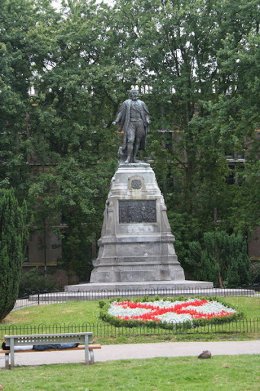
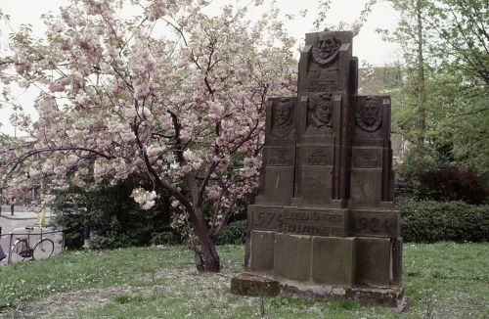

Slide 3
1 In het begin was het Woord en het Woord was bij God en het Woord was God.
2 Dit was in het begin bij God.
3 Alle dingen zijn erdoor geworden, en zonder dit is geen ding geworden dat geworden is.
4 Hierin was leven en het leven was het licht van de mensen.
5 En het licht schijnt in de duisternis, en de duisternis heeft het niet vastgenomen.
6 Er werd een mens door God gezonden; zijn naam was Johannes.
7 Hij kwam tot een getuigenis, om van het licht te getuigen, opdat allen door hem geloven zouden.
8 Hij was het licht niet, maar was gezonden om van het licht te getuigen.
9 Dit was het waarachtige licht, dat in de wereld komt en ieder mens verlicht.
10 Het was in de wereld en de wereld is erdoor geworden en de wereld heeft Hem niet gekend.

Slide 4
11 Hij kwam tot het Zijne, maar de Zijnen hebben Hem niet opgenomen.
12 Maar allen die Hem aangenomen hebben, hun heeft Hij het recht gegeven kinderen van God te worden, hun die in Zijn Naam geloven;
13 die niet uit bloed, niet uit de wil van vlees en ook niet uit de wil van een man, maar uit God geboren zijn.
14 En het Woord is vlees geworden en heeft onder ons gewoond (en wij hebben Zijn heerlijkheid gezien, een heerlijkheid als van de Eniggeborene van de Vader), vol van genade en waarheid.
15 Johannes getuigt van Hem en heeft geroepen: Híj was het van Wie ik zei: Deze Die na mij komt, is vóór mij geworden, want Hij was er eerder dan ik.
16 uit Zijn volheid hebben wij allen aangenomen, en wel genade op genade.
17 Want de wet is door Mozes gegeven, de genade en de waarheid zijn door Jezus Christus geworden.
18 Niemand heeft ooit God gezien; de eniggeboren God, Die in de schoot van de Vader is, Die heeft Hem uitgelegd.

Slide 5
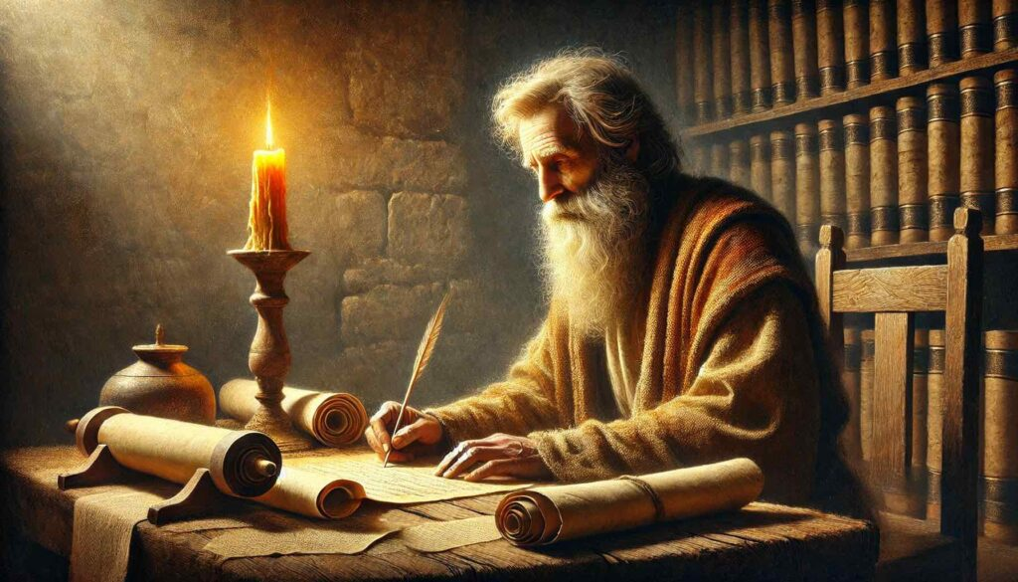

Slide 6
De elastiekjes
o Het Woord (vers 1 en vers 14) (4 keer)
o Het licht (vers 4, 5, 7, 8 en 9) (7 keer)
o Genade (4 keer) (vers 14, 16 en 17)
o Wereld (4 keer) (vers 9 en 10)
o Getuigenis (4 keer) (vers 7 en 15)
o Vatten (4 keer) (vers 5, 11, 12 en 16)
o Waarheid (3 keer) (vers 9, 14 en 17)
o Leven (2 keer)
o Begin (2 keer)
o Volheid (2 keer) (vers 14 en 16)

Slide 7
Het cement
Nederlands | Grieks | Aantal x | Nederlands | Grieks | Aantal x | Totaal
was | ‘èn’ ἦν | 11 | zijn | ‘oon’ ὢν | 1 | 12
worden | ‘ginomai’ γίνομαι | 9 | geboren | ‘gennao’ γεννάω | 3 | 12

Slide 8
Hebreeuws: Tenach: “b’reshiet” (“in het begin”)
Grieks: Septuaginta (250 v. Chr.) → Genesis
Genesis (Γένεσις) = wording
(‘ginomai’, γίνομαι = worden)

Slide 9
Mozes in Exodus 33:18: “toon mij toch uw heerlijkheid!”
JHWH in Exodus 34:6: ik ben “rijk aan goedertierenheid en trouw”
Johannes in Johannes 1:14: “wij hebben zijn heerlijkheid gezien”
“vol van genade en waarheid”

Slide 10
We hebben een positie in Gods grote plan om zijn heerlijkheid te ontvouwen →
Maak het waar!

